Slide 1



Adaptação de Impedâncias
PROE 2023/2024
Rafael Morgado 104277
Bruno Monteiro 102084

Slide 2
Dados do trabalho
YL = 2,61 + j6,78 Z0 = 50 Ω f = 765 MHz
RL
ZL
Cl
Sistemas a adaptar:
2 - Stub em CA
5 – Capacidade C em paralelo na linha
8 – Transformador de λ/4 colocado num máximo de tensão

Slide 3

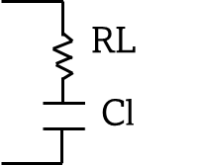
Stub em CA
dp
Dados:
ZL = 49.95-128.48i
RL = 49.95
Cl = 1.6195 * 1e-12
dp = 0.25λ
lcp = 0.191λ
Z0
ZL
lcp
CA

Slide 4
QUCS

Slide 5
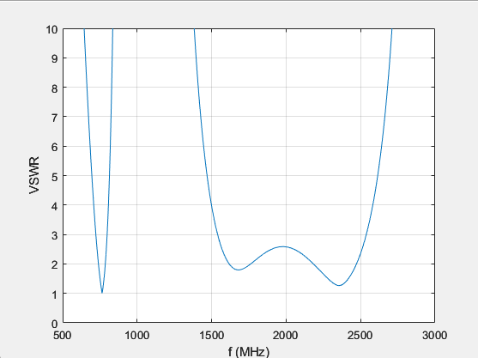
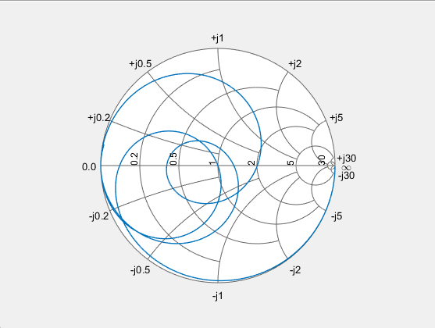
Resultados obtidos

Slide 6
Conclusões
Smith plot:
Uma vez que a curva deste gráfico perto do centro da circunferência, podemos concluir que o nosso sistema está bem adaptado à carga.
Podemos ver que existe 1 ponto que passa no centro ou perto deste, por isso irá existir 1 frequência (~765 MHz) para a qual a carga fica adaptada. Esta frequência foi observada como mínimo no gráfico VSWR.
Gráfico VSWR:
À frequência de projeto (765MHz), o VSWR tem valor unitário, logo podemos afirmar que Vmax = Vmin, assim afirmamos novamente que a carga está adaptada ao sistema. Entre as frequências de 1600MHz a 1760MHZ e 2180MHz a 2470MHZ a carga está adaptada ao sistema, uma vez que VSWR está entre 1 e 2.

Slide 7
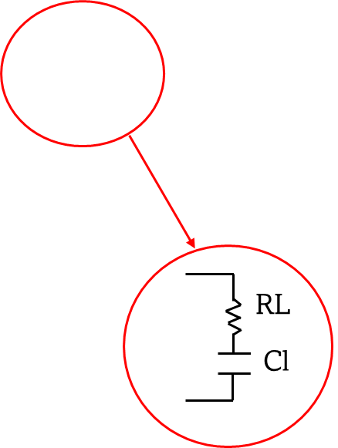
Capacidade C em paralelo na linha
dp
Dados:
ZL = 49.95-128.48i
RL = 49.95
Cl = 1.6195 * 1e-12
dp = 0.2540λ
C = 11.234 * 1e-12
C
Z0
ZL

Slide 8
QUCS

Slide 9
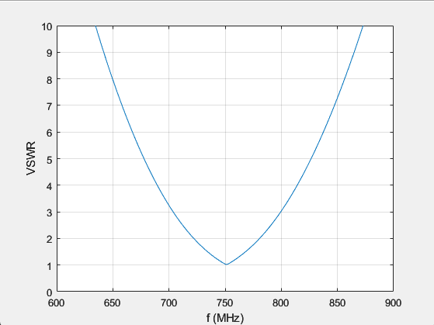
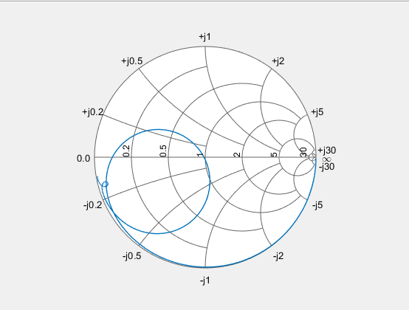
Resultados Obtidos

Slide 10
Conclusões
Smith plot:
Uma vez que a curva deste gráfico passa perto do centro da circunferência, podemos concluir que o nosso sistema está bem adaptado à carga.
Podemos ver que existe 1 ponto que passa no centro da carta, por isso irá existir 1 frequência para a qual a carga fica adaptada. Esta frequência foi observada como mínimo no gráfico VSWR.
Gráfico VSWR:
À frequência de 750MHz, o VSWR tem valor unitário, logo podemos afirmar que Vmax = Vmin, assim podemos afirmar novamente que a carga está bem adaptada ao sistema. Entre a frequência de 720MHz e 780MHz a carga está adaptada ao sistema, uma vez que VSWR está entre 1 e 2.

Slide 11
Transformador λ/4 aplicado num máximo de tensão
dquart
dp
Dados:
ZL = 49.95-128.48i
RL = 49.95
Cl = 1.6195 * 1e-12
dp = 0.444λ
dquart = λ/4
Z0` = 136.9306 Ω
Z0`
Z0
ZL

Slide 12
QUCS

Slide 13
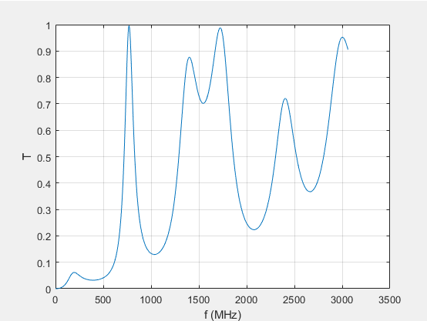
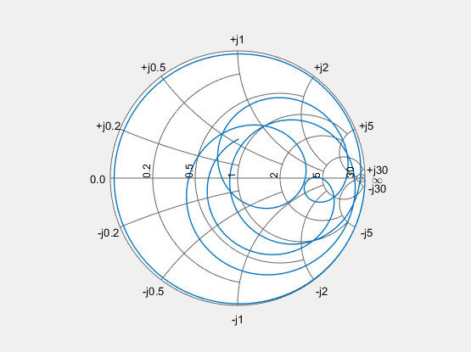
Resultados Obtido

Slide 14
Conclusões
Smith plot:
Uma vez que a curva deste gráfico passa perto do centro da circunferência, podemos admitir que o nosso sistema está bem adaptado à carga.
Podemos ver que existem 3 pontos que passam perto deste, por isso irão existir 3 frequências para as quais a carga fica próxima de estar adaptada. Estas frequências foram observadas como máximos no gráfico da transmissão.
Gráfico de Transmissão:
À frequência de projeto (765MHz), a Power Transmisson Coefficient é igual ou próximo a 1, ou seja, toda a potência incidente é entregue à carga, deste modo podemos afirmar novamente que a carga está bem adaptada ao sistema. À frequência de 1725MHz, a Transmissão volta a ter o valor de 1, logo esta é outra frequência para a qual a carga está novamente adaptada.
Embora um pouco afastada de 1, à frequência de 3000MHz podemos também afirmar que a carga está adaptada ao sistema.

